Slide 1



AUDIÊNCIA PÚBLICA
“Lei de Acesso Condicionado”
Lei nº 12.485/2011 (SeAC)
Rodolfo Salema
27/08/2019

Slide 2
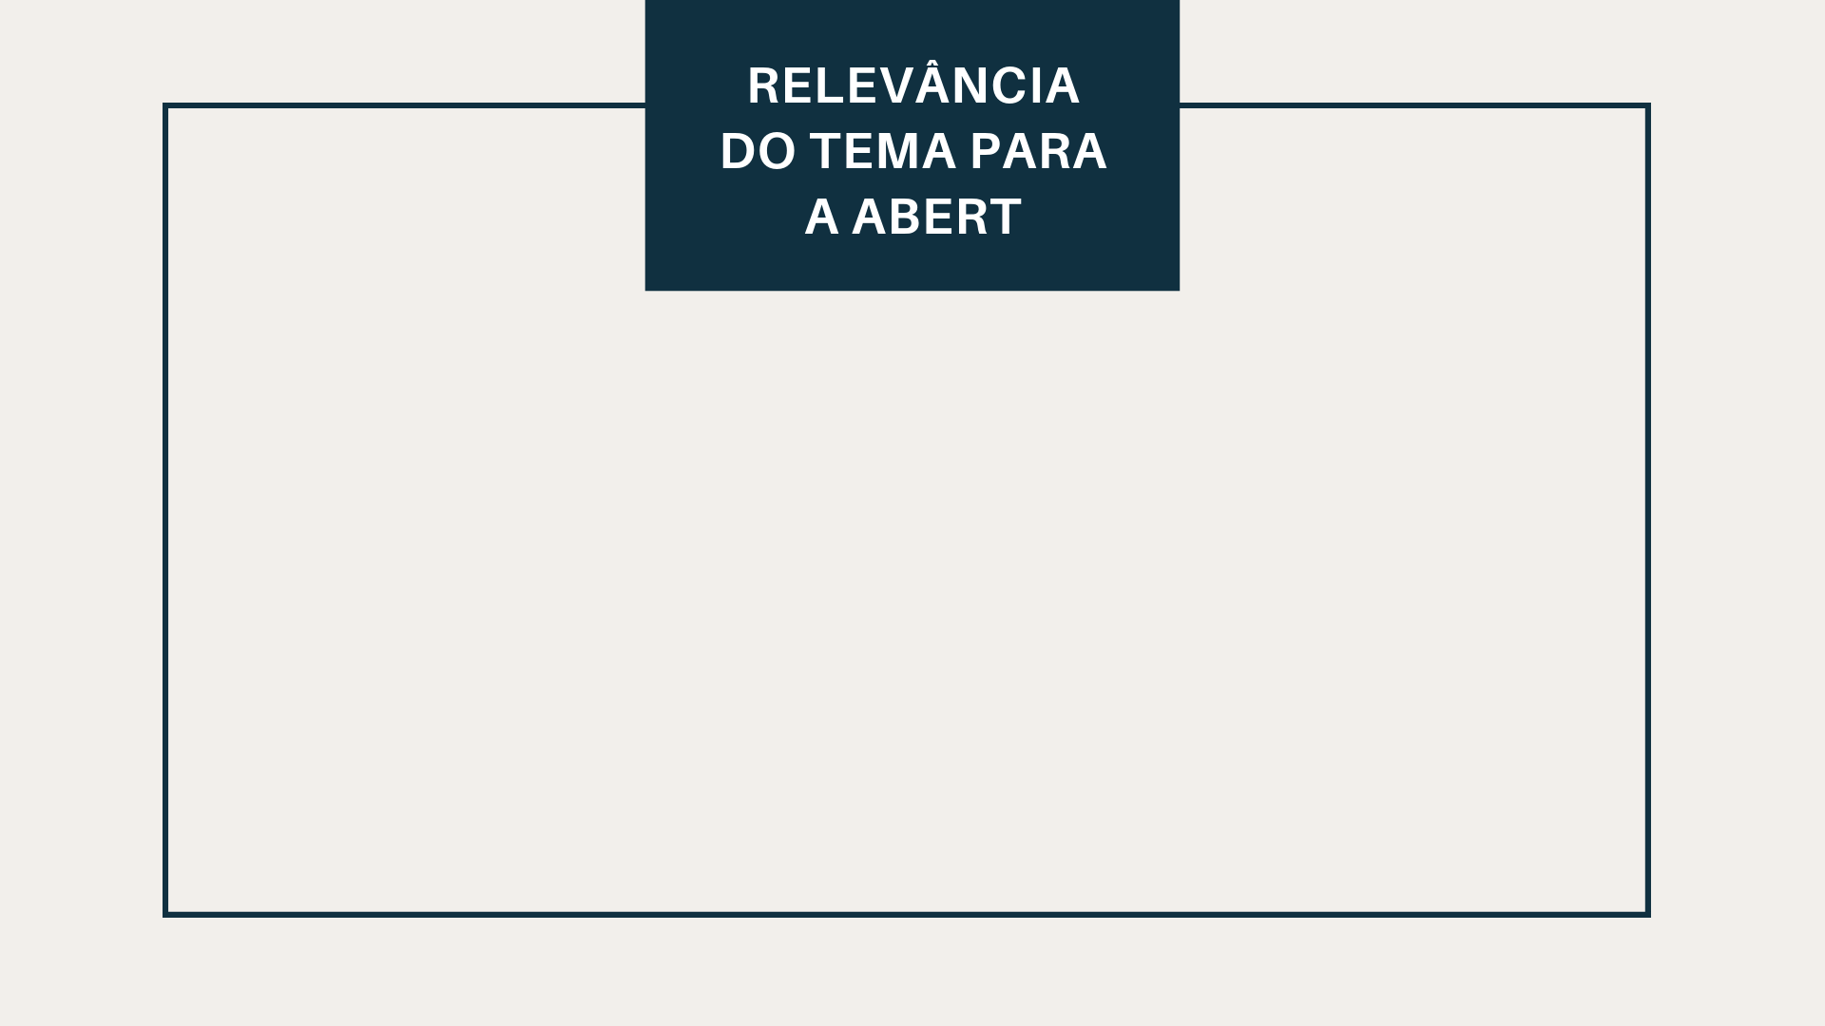


Relevância do Tema para a ABERT
Tramitam na ANATEL dois processos relevantes que envolvem a aplicação da Lei do SeAC (Lei nº 12.485/2011).
  1. Fusão ATT x TW: vedação à propriedade cruzada.
  2. Denúncia Claro x Fox: aplicação ou não da lei do SeAC para a distribuição de conteúdo na internet, de forma linear.
Ambos os processos fomentaram a discussão sobre a necessidade de atualização da Lei do SeAC.

Slide 3
FUSÃO ATT X TW - TRAMITAÇÃO
Superintendência de Competição e Procuradoria Especializada da Anatel indicam vedação da operação pelo art. 5º, da Lei do SeAC.
REGULATÓRIO
Ancine se manifesta contra o acordo AT&T/Warner, pois fere a concorrência e descumpre a Lei do SeAC
Anatel analisa a operação AT&T/Warner, sob a ótica regulatória
2016
2017
2018
2019
AT&T confirma acordo para comprar a Time Warner
Após questionamento da ABERT/ABRATEL, Anatel aplica CAUTELAR na operação AT&T/Warner
ABERT Ingressa como Interessado
Convocada Reunião Extraordinária pelo Conselho Diretor da Anatel. Julgamento suspendo por pedido de vista.
CADE autoriza a operação AT&T/Warner, com restrições
Cautelar (vigente): veda a prática de qualquer ato que produza efeito no mercado brasileiro de Tv por assinatura.

Slide 4

POSIÇÃO DA ABERT | FUSÃO DA ATT X TW
Limitação à Propriedade Cruzada.
Aplicável a empresas brasileiras e estrangeiras (independente da origem) .
Operadora de telecomunicações não pode produzir conteúdo.
Quem produz e programa conteúdo (inclusive a radiodifusão), não pode atuar na sua distribuição (e vice-versa).
Art. 5º O controle ou a titularidade de participação superior a 50% (cinquenta por cento) do capital total e votante de empresas prestadoras de serviços de telecomunicações de interesse coletivo não poderá ser detido, direta, indiretamente ou por meio de empresa sob controle comum, por concessionárias e permissionárias de radiodifusão sonora e de sons e imagens e por produtoras e programadoras com sede no Brasil, ficando vedado a estas explorar diretamente aqueles serviços.
§ 1º O controle ou a titularidade de participação superior a 30% (trinta por cento) do capital total e votante de concessionárias e permissionárias de radiodifusão sonora e de sons e imagens e de produtoras e programadoras com sede no Brasil não poderá ser detido, direta, indiretamente ou por meio de empresa sob controle comum, por prestadoras de serviços de telecomunicações de interesse coletivo, ficando vedado a estas explorar diretamente aqueles serviços .................................
Art. 9º As atividades de produção, programação e empacotamento são livres para empresas constituídas sob as leis brasileiras e com sede e administração no País.
Parágrafo único. As atividades de programação e de empacotamento serão objeto de regulação e fiscalização pela Agência Nacional do Cinema - Ancine no âmbito das competências atribuídas a ela pela Medida Provisória nº 2.228-1, de 6 de setembro de 2001.

Slide 5
























CADEIA DE VALOR DA TV POR ASSINATURA
PRODUÇÃO
PROGRAMAÇÃO
EMPACOTAMENTO
DISTRIBUIÇÃO
Aquisição de conteúdo produzido pelas produtoras e agrupamento em grades de programação de canais
Agrupamento de canais de programação em pacotes que serão comercializados aos assinantes
Produção do conteúdo a ser exibido nos canais de programação
Oferta do serviço final ao assinantes; fornecimento do sinal e da infraestrutura; venda dos pacotes

Slide 6
DENÚNCIA CLARO | TRAMITAÇÃO
Denúncia Claro: A oferta remunerada de canais de programação de conteúdo linear, pela internet, sem outorga de SeAC, constitui prestação de serviço clandestino de telecomunicações
Denúncia CLARO
12.12.2018
Ingresso como Interessada ABERT
Análise conjunta
SCP/SFI/
SCO
Cautelar
Deferida
14.06.2019
Presidente da Anatel
Conselho Diretor
Suspensa por decisão liminar, confirmada pelo TRF 1 (AI).
Cautelar: condicionar o acesso aos seus canais programados da Fox, disponíveis na internet de forma linear, à autenticação de assinantes do SeAC.

Slide 7
DENÚNCIA CLARO X FOX | PRESTAÇÃO DE SERVIÇOS CLANDESTINOS
  Decisão TRF 1, de 30/07/2019, Des. Ilan Presser:
  “(...) De fato, na demanda em liça, verifico que assiste razão à parte agravada, e a restrição contida no art. 5º da lei 12.485/2011 - na linha de que quem produz conteúdo não pode distribuí-lo - não subsiste para o ambiente da internet”.
  “(...) O serviço proposto pela FOX, ao se enquadrar no conceito do art. 5º, VII, da lei 12.965/2014 (Marco Civil da Internet), que define as aplicações de internet como “o conjunto de funcionalidades que podem ser acessadas por meio de um terminal conectado à internet”, deixa de sofrer a restrição do art. 5º da lei do SEAC”.
  “(...) a oferta da transmissão simultânea dos canais FOX, sem a necessidade de autenticação de assinante, constitui inovação tecnológica benéfica aos interesses do consumidor. É vocacionada à difusão e à democratização de conteúdos informativos e de entretenimento. Nesse eito, atende aos requisitos do Marco Civil da Internet (Lei 12.965/2014)”.
Lei do SeAC não se aplica para a distribuição de conteúdo na Internet.
OTTs são serviços de valor adicionado (SVA), na modalidade aplicação da internet. LGT e Marco Civil da Internet, em um ambiente de liberdade de iniciativa e promoção da inovação.
Posição
da
Radiodifusão

Slide 8
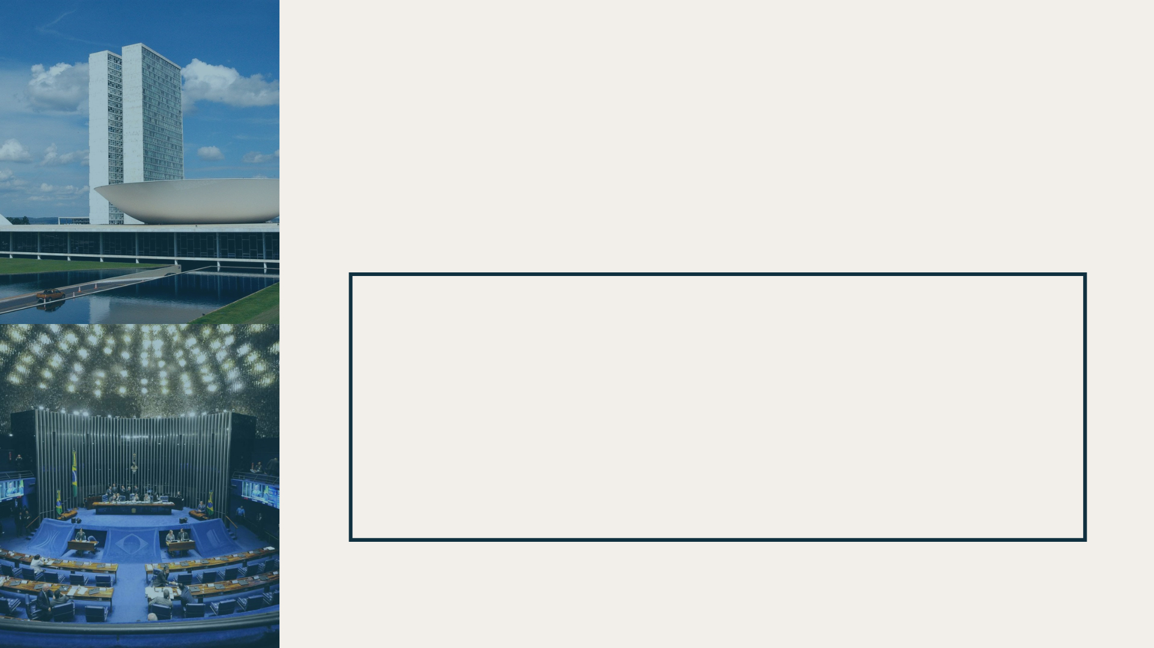
PROCESSOS DA ANATEL = DISCUSSÃO SOBRE A LEI DO SEAC
Se a lei precisa ser adequada ou atualizada, o LEGISLATIVO é o foro adequado .

Slide 9

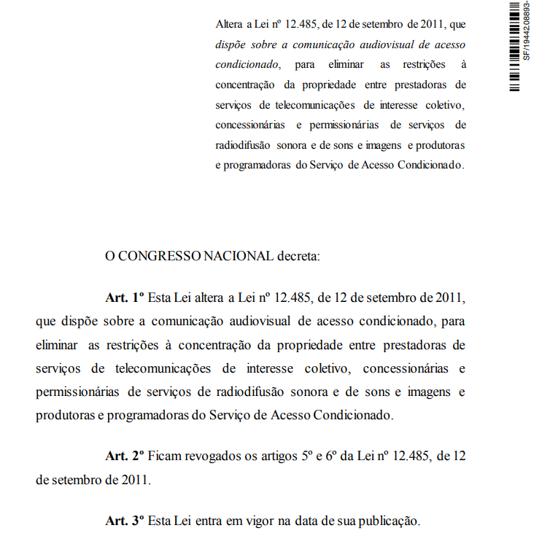
PL nº 3839/2019
Redação original do PL 3839/2019: propõe a REVOGAÇÃO
dos artigos 5º e 6º.

Slide 10
Proposição da ABERT
(não exaustiva)
1. Alteração do Art. 1º, § Único – Campo de Aplicação da Lei do SeAC.
RATIFICAR que a distribuição e oferta de canais e pacotes, lineares ou não, pela internet, não está no campo de aplicação da Lei do SeAC.
Não há SeAC sem a prestação de serviços de telecomunicações. Pressupõe controle e gerenciamento da infraestrutura de rede.
Serviços OTT´s sempre foram serviços de Valor Adicionado (SVA), na modalidade aplicação da internet. LGT e o Marco Civil da Internet, em um ambiente de liberdade de iniciativa e promoção da inovação.
Serviços são complementares. Não é possível criar barreiras artificiais onde ela não se justifica. Igualar realidades distintas.
Os radiodifusores são produtores de conteúdo e devem estar livres para adotar modelos de negócios condizentes com as evoluções tecnológicas.

Slide 11

Proposição da
ABERT
(não exaustiva)
2. Revisão dos critérios de definição de produtora independente. Proteção das empresas brasileiras.
Com eventual revogação do art. 5º, haverá a entrada de grandes conglomerados internacionais no mercado. Nova cadeia de valor..
Necessidade de proteção da produção e das empresas brasileiras.
Em 2011. Art. 5º da Lei do SeAC. Empresas nacionais (radiodifusores). Reestruturação societárias para a nova regra do corte da cadeia de valor. Desinvestimentos. Incontáveis Negócios deixaram de ser realizados.
Não faz sentido parametrizar a produção brasileira independente somente considerando o vínculo societário da produtora com empresas de radiodifusão. Fortalecimento da indústria brasileira de forma única.
Lei SeAC e Constituição Federal: proteção das produções com língua portuguesa e da cultura brasileira.

Slide 12
Lei nº 12.485/2011 (SeAC)

